Slide 1
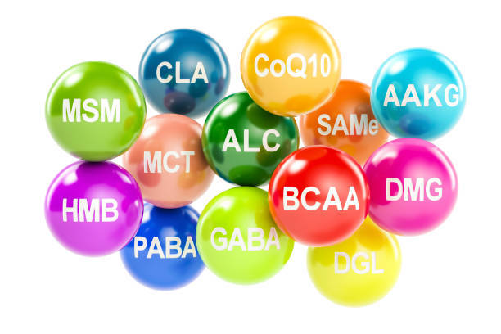
UNIVERSIDAD NACIONAL DE CHIMBORAZO FACULTAD DE INGENIERÍA CARRERA AGROINDUSTRIAL
aminoácidos

Slide 2
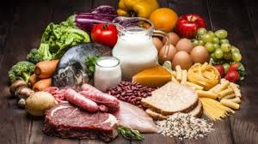
Definición
Compuestos orgánicos que se combinan para formar proteínas. Los aminoácidos y las proteínas son los pilares fundamentales de la vida.
compuestos sólidos, incoloros, cristalizables, de elevado punto de fusión (habitualmente por encima de los 200 ºC); solubles en agua, con actividad óptica y con un comportamiento anfótero.
Biomoléculas formadas por (C) Carbono, (H) Hidrogeno, (O) Oxígeno, (S) Azufre, (N) Nitrógeno

Slide 3
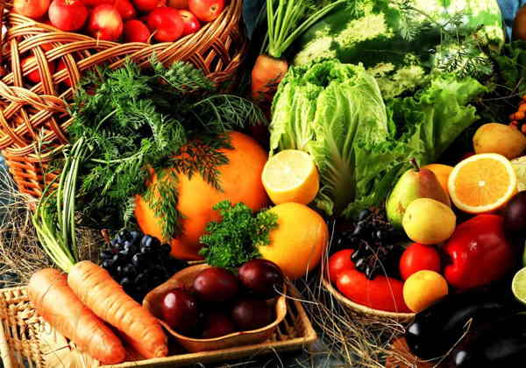
Presentes en alimentos como:
Ajo, Apio, Berenjenas, Calabaza, Cebolla, Champiñones, Col, Espinacas, Lechuga, Patatas, Zanahoria, ETC.
Productos de soja
Huevo, en especial la clara.
Carnes y pescado (cerdo, pollo, ternera, atún, sardina)
Mariscos (cangrejo)
Lácteos (el queso y la leche en polvo)
Legumbres
Frutos secos (semillas de girasol)
Cereales (trigo, la cebada, la avena y el arroz)

Slide 4
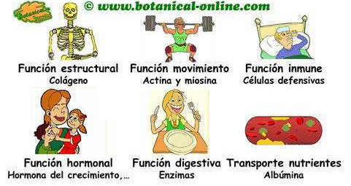
Funciones de los aminoácidos en el organismo:
forman parte de las proteínas
actúan como neurotransmisores o como precursores de neurotransmisores
ayudan a minerales y vitaminas a cumplir correctamente su función
algunos aportan energía al tejido muscular
tratar traumas, infecciones y deficiencias de minerales o vitaminas

Slide 5
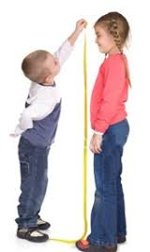
Deficiencia de aminoácidos
deficiencia de proteínas vitales para el organismo
problemas DE indigestión,
PROBLEMA DE depresión o retraso en el crecimiento.

Slide 6
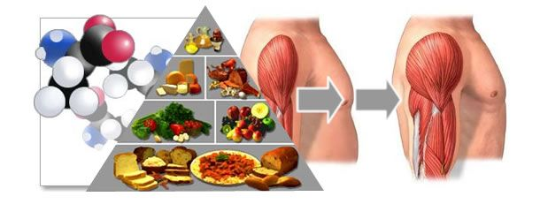
CONSECUENCIAS de la deficiencia
Debido a una dieta desequilibrada e inadecuada en proteínas:
conducirá a padecer alguna enfermedad o trastorno. A pesar de tener una dieta adecuada, la deficiencia ocurre. Esa falta puede provocarse por:
Mala absorción de nutrientes
Infecciones
Traumas
Estrés
Consumo de drogas
Edad
Desequilibrio de otros nutrientes
Para que el amoníaco no se acumule, el hígado lo convierte en urea, compuesto de menor toxicidad y luego es filtrado por los riñones para finalmente ser excretado.

Slide 7
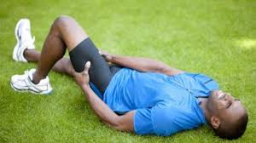

Slide 8
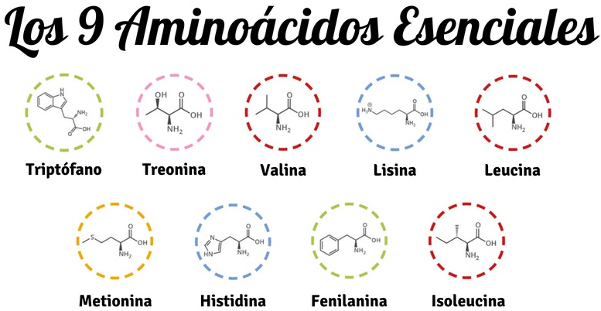
no los puede producir el cuerpo. En consecuencia, deben provenir de los alimentos.

Slide 9
Carencias de aminoácidos esenciales
Leucina
Trastornos mentales y físicos y Hiperinsulemia
Triptófano
Dermatitis, Diarrea y Demencia.
Lisina
Anemia, Ojos inyectados en sangre, Trastornos enzimáticos y Pérdida de cabello.
Histidina
Puede provocar dolores en las articulaciones óseas.

Slide 10
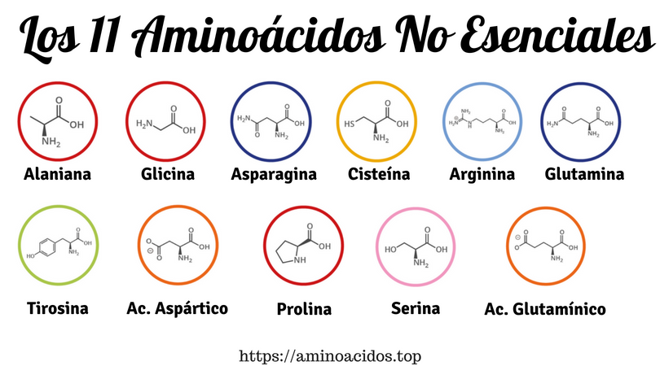
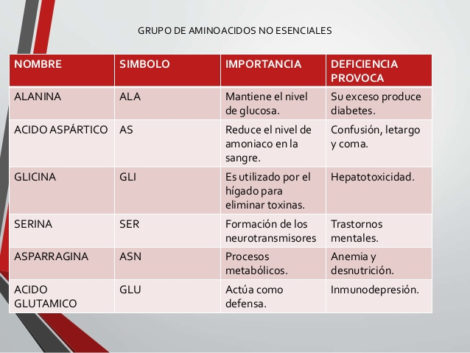
nuestro cuerpo produce un aminoácido, aun cuando no lo obtengamos de los alimentos que consumimos.

